Slide 1

Faculdade de tecnologia e ciências da Bahia
Curso: Engenharia Civil
Disciplina: Hidráulica Aplicada
Escoamento com nível variável em orifícios
Professora: Msc Juliane Souza

Slide 2
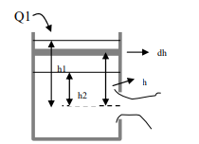
Escoamento com nível variável
A altura h do nível de água diminui com o tempo, em consequência do escoamento do próprio orifício;
O problema na prática consiste em determinar o tempo necessário ao escoamento pelo orifício em recipiente com nível variável, no caso de reservatório de paredes verticais.

Slide 3

Escoamento com nível variável
Suponhamos que não haja entrada de água no reservatório (Q1= 0 ). Então, o nível será variável e a carga sobre o orifício será decrescente. Quando a superfície do líquido estiver à distância h, do centro do orifício a vazão fornecida será:
Depois de um certo tempo “t “ o volume escoado será

Slide 4
Escoamento com nível variável
Para um intervalo infinitesimal dt de tempo, mantida a vazão inicial, teremos:

Slide 5
Escoamento com nível variável
Substituindo

Slide 6
Escoamento com nível variável
Por outro lado, seja A a seção horizontal do reservatório, no mesmo intervalo dt, a altura de carga diminuiu de dh e portanto, o volume elementar escoado é

Slide 7

Escoamento com nível variável
Igualando as expressões
e

Slide 8
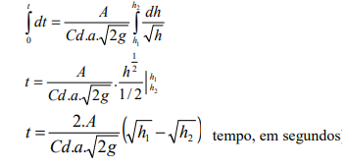
Escoamento com nível variável

Slide 9

Escoamento com nível variável
Equação válida para determinar o tempo gasto para o líquido baixar do nível h1 até o nível h2 (valor em segundos).
onde:
t = tempo gasto para o líquido baixar do nível h1 até o nível h2, dado em segundos
h1 = altura no início do escoamento (t = 0), dado em (m)
h2 = altura depois de um certo tempo t, dado em (m)
A = área da seção do reservatório, m²
a = m² (área do orifício);
Cd = coeficiente de descarga;

Slide 10

Escoamento com nível variável
Para o esvaziamento total, h2= 0, neste caso a expressão fica:

Slide 11

Escoamento com nível variável
Adotando
Cd = 0,61
g = 9,81 m²/s

Slide 12
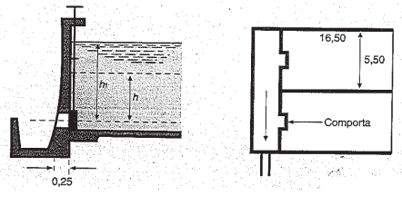
Exemplo
Em uma estação de tratamento de água, existem dois decantadores de 5,50 x 16,50 m e 3,50 m de profundidade. Para limpeza e reparos, qualquer uma dessas unidades pode ser esvaziada por meio de uma comporta quadrada de 0,30 m de lado, instalada junto ao fundo do decantador. A espessura da parede é de 0,25 m. Calcular a vazão inicial na comporta e determinar o tempo necessário para escoamento do decantador.

